Slide 1



Tecnología
Dr. Octavio Islas
joseoctavio.islas@gmail.com
@octavioislas
http://octavioislas.com

Slide 2

La IV Revolución Industrial

Slide 3
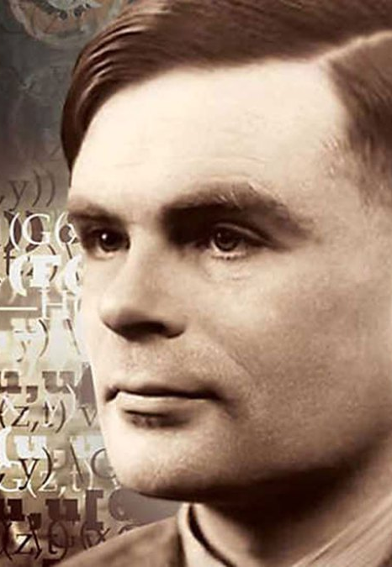
Alan Turing
Las máquinas inteligentes iniciaron su despegue en el transcurso de la Segunda Guerra Mundial.
Dr. Octavio Islas joseoctavio.islas@gmail.com

Slide 4
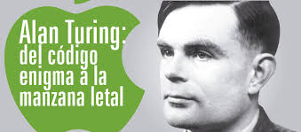
AlanAlan Turing (1912-1954) desarrolló la “máquina de Turing”, la cual contribuyó a dar formalidad al empleo de los algoritmos y a las ciencias computacionales.
Además, desarrolló el Test de Turing, uno de los antecedentes fundamentales en la Inteligencia Artificial (IA).
Turing
Dr. Octavio Islas joseoctavio.islas@gmail.com

Slide 5
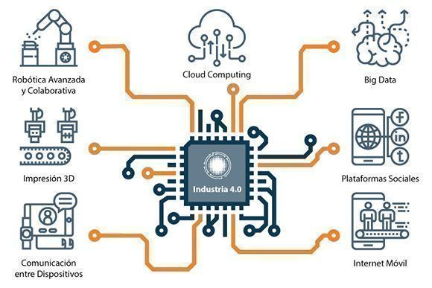
Cuarta Revolución Industrial
Dr. Octavio Islas joseoctavio.islas@gmail.com
Notes:
La conectividad “inteligente” de la Cuarta Revolución Industrial, propicia el desarrollo de complejos ambientes integrados, los cuales seguramente impondrán profundas transformaciones en la ecología cultural de las sociedades.
Las tecnologías de frontera -algunas de ellas anticipadas por la ciencia ficción-, comprenden una variedad de nuevos materiales, productos, aplicaciones, procesos y modelos de negocios. Son interdependientes y capaces de poder reforzarse entre sí. Los avances en una tecnología inciden inmediatamente en el desarrollo de las otras.
La invención de nuevos materiales está transformando la producción y el almacenamiento de energía, la fabricación aditiva y la impresión 3D. La inteligencia artificial (IA) favorece la automatización, los motores de búsqueda en línea y las plataformas de redes sociales; los rápidos aumentos en el poder de la computación permiten grandes avances en materia de genética, nanotecnología, cadenas de bloques y criptomonedas.

Slide 6
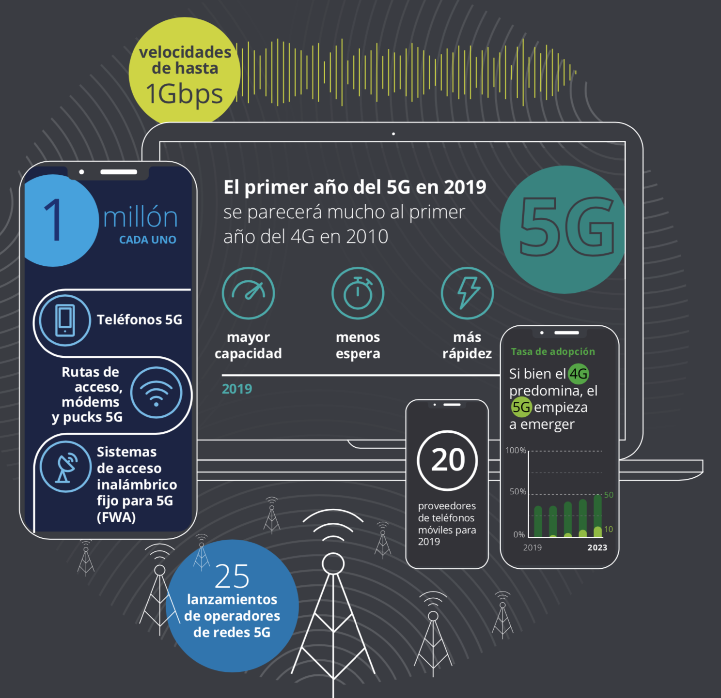
5G
La quinta generación de las tecnologías y estándares de comunicación inalámbrica es la infraestructura idónea para el desarrollo de Intenet de las cosas (IoT).
Dr. Octavio Islas joseoctavio.islas@gmail.com
Notes:
No definitiva, prepara el terreno para la red inteligente.

Slide 7
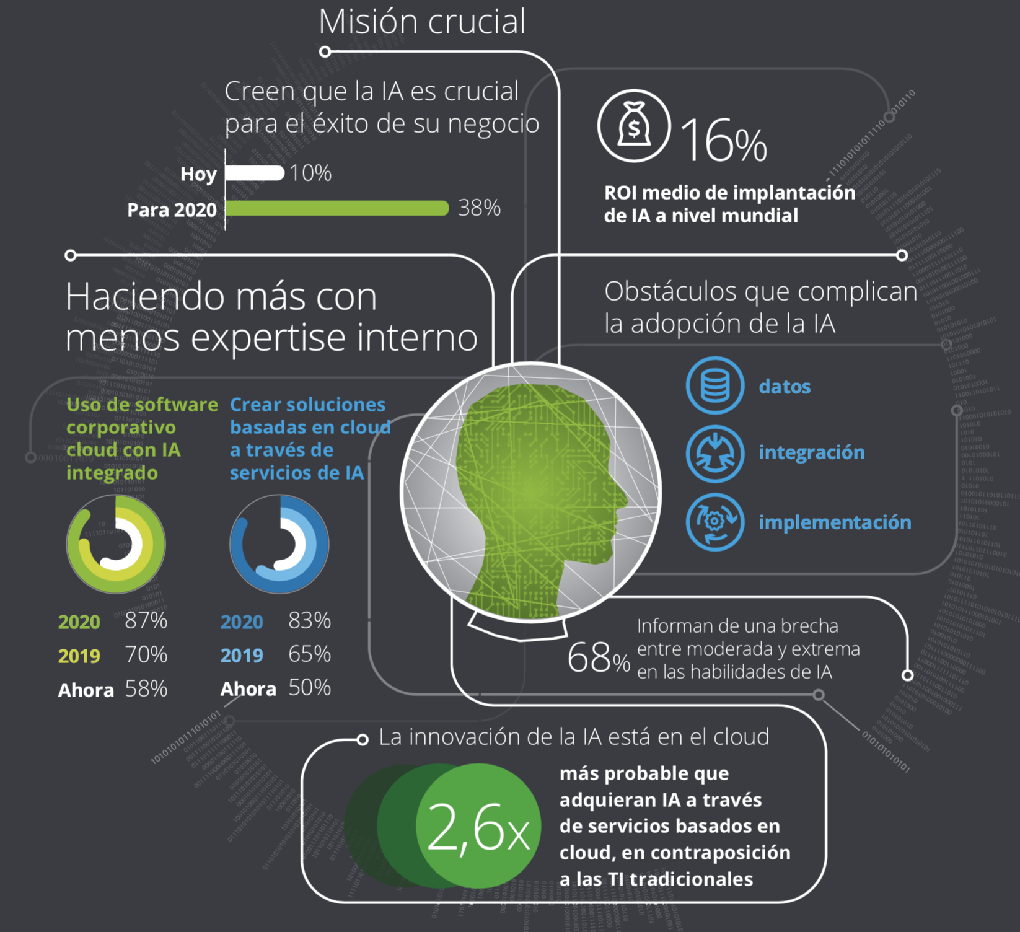
IA
Las empresas acelerarán el uso del software y los servicios de IA.
Dr. Octavio Islas joseoctavio.islas@gmail.com

Slide 8
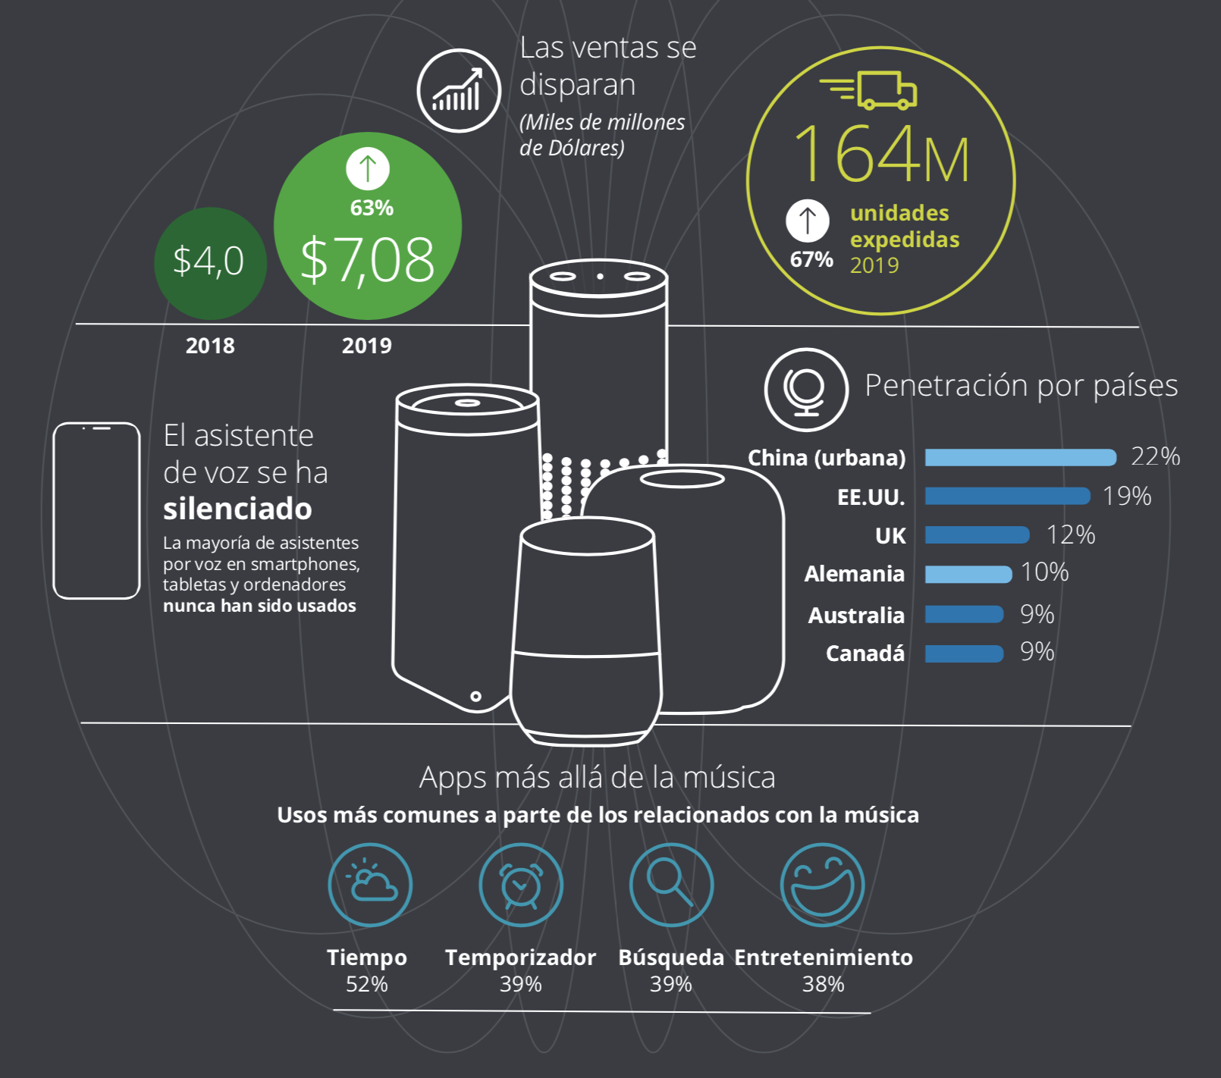
ALTAVOCES INTELIGENTES
Los altavoces inteligentes conectados a Internet que funcionan como asistentes virtuales integrados, son los disposivos conectados que tienen el más alto crecimiento.
Dr. Octavio Islas joseoctavio.islas@gmail.com
Notes:
La demanda de altavoces inteligentes pasará de hogares a hospitales, quirófanos, fábricas, laboratorios y cocinas de restaurantes, los altavoces inteligentes podrían respaldar actividades más seguras y precisas. Debemos anticipar las consecuencias del desempleo tecnológico. En un futuro, no muy distante, las máquinas podrán realizar muchos de los trabajos que suponemos exclusivos de seres humanos. En los próximos años, millones de personas perderán sus empleos. Habrá que capacitarles para que sean capaces de poder desarrollarse en otras actividades u oficios. Transitamos a “una economía de elevada productividad y reducida necesidad de intervención humana en forma de mano de obra” (Serrano, 2018, p.25). Sin embargo, un aspecto medular admite mayor importancia: el autocontrol de las máquinas inteligentes será determinante para asegurar la supervivencia de nuestra especie. En 1942, Isaac Asimov formuló las tres leyes de la robótica, en el relato Círculo Vicioso. Las tres leyes representan el código moral de los robots: Primera ley. Un robot no hará daño a un ser humano o, por inacción, permitirá que un ser humano sufra daño.Segunda ley. Un robot debe cumplir las órdenes dadas por los seres humanos, a excepción de aquellas que entrasen en conflicto con la primera ley. Tercera ley. Un robot debe proteger su propia existencia en la medida en que esta protección no entre en conflicto con la primera o con la segunda ley.

Slide 9
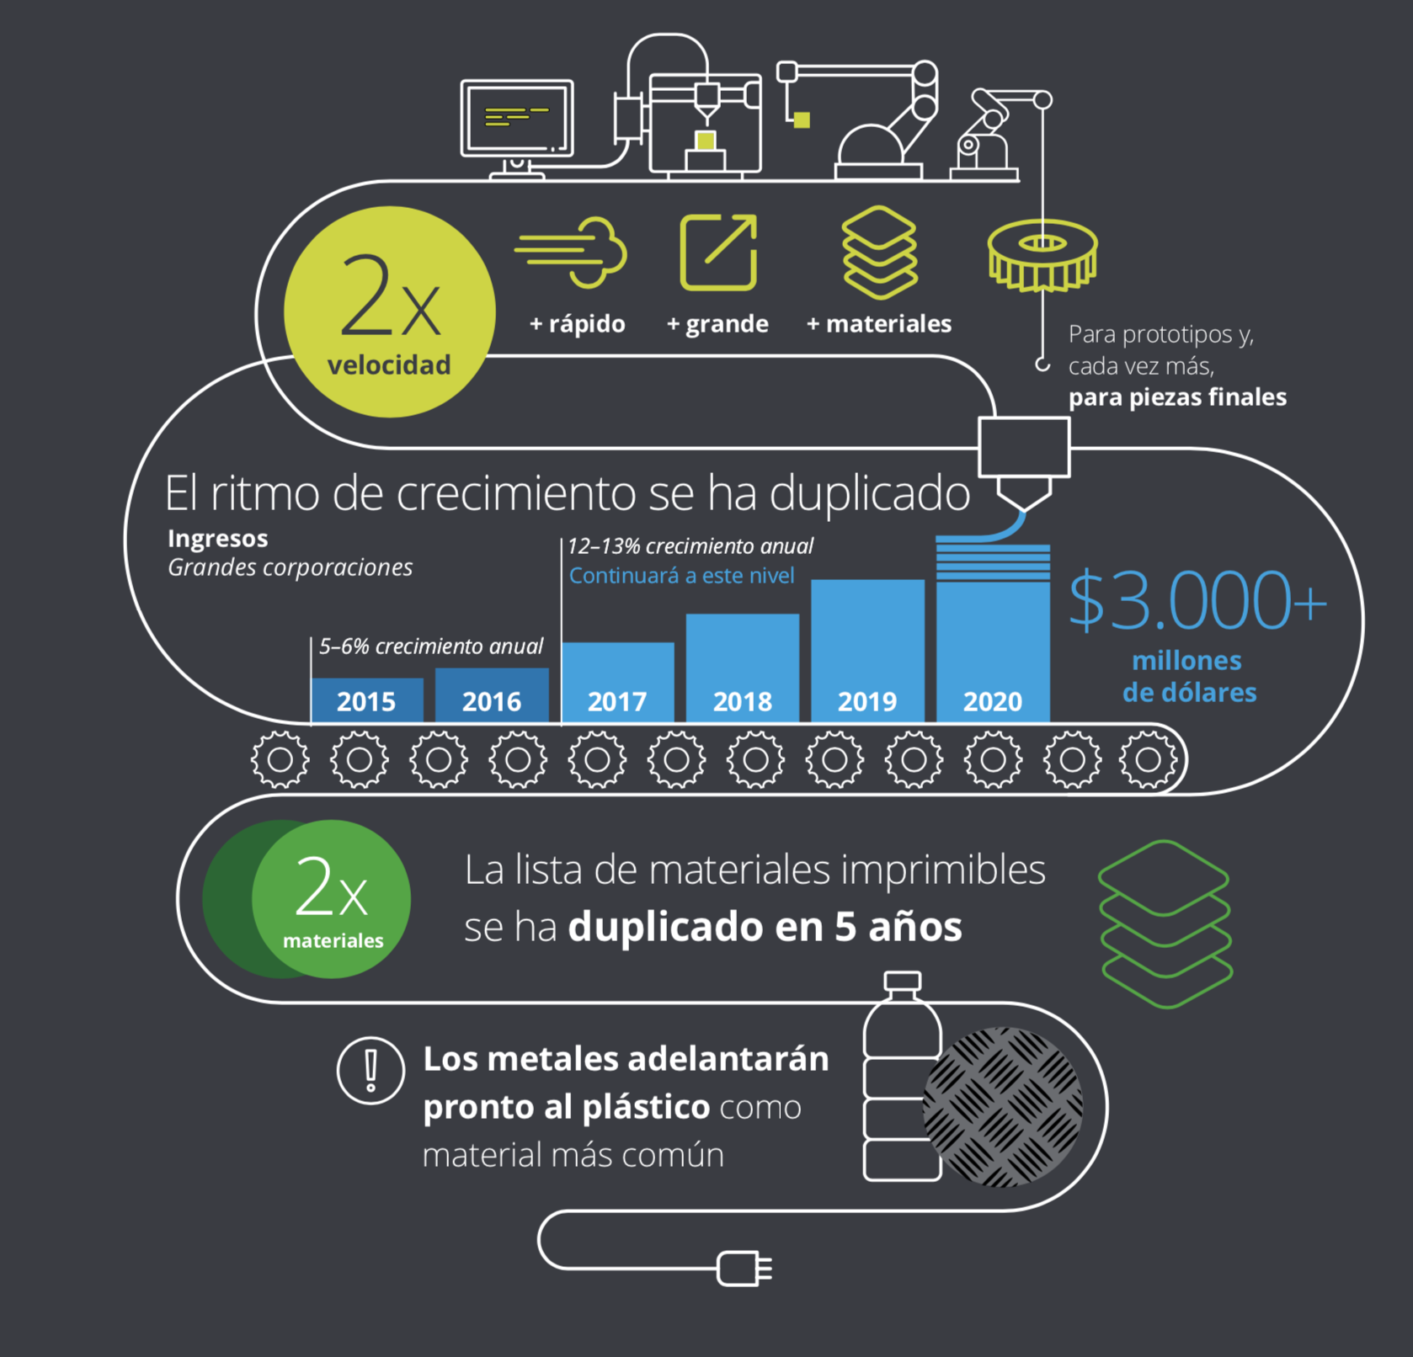
IMPRESORAS 3-D
Conjunto de tecnologías de fabricación por adición
Dr. Octavio Islas joseoctavio.islas@gmail.com
Notes:
Las impresoras 3D ofrecen a los desarrolladores del producto la capacidad para imprimir partes y montajes hechos de diferentes materiales con diferentes propiedades físicas y mecánicas, a menudo con un simple proceso de ensamble. Las tecnologías avanzadas de impresión 3D pueden incluso ofrecer modelos que pueden servir como prototipos de producto. de un objeto tridimensional es creado mediante la superposición de capas sucesivas de material.

Slide 10
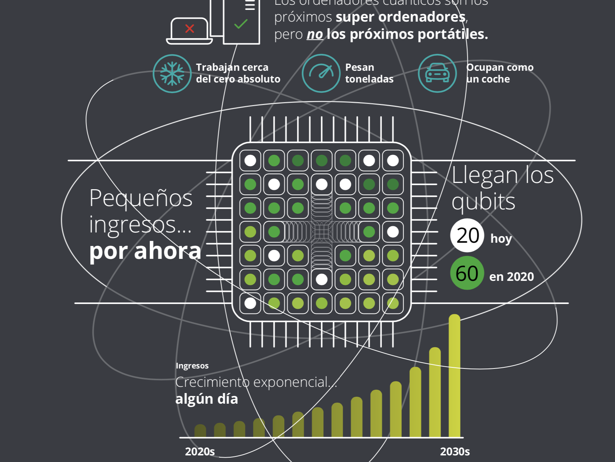
Ordenadores cuánticos
Dr. Octavio Islas joseoctavio.islas@gmail.com
Notes:
Súper ordenadores.
La computación cuántica es un paradigma de computación distinto al de la computación clásica. Se basa en el uso de cúbits en lugar de bits, y da lugar a nuevas puertas lógicas que hacen posibles nuevos algoritmos.

Slide 11
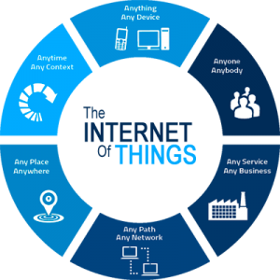
La gran transformación en marcha comprende las siguientes etapas: banda ancha, centros de datos, nube, Big Data e Internet de las cosas (IoT).
Dr. Octavio Islas joseoctavio.islas@gmail.com
Notes:
Según lo asentado en el estudio The State of Broadband 2018 -en castellano: El estado de la banda ancha-, realizado por la ITU y la Comisión de Banda Ancha de Naciones Unidas, 159 países contaban con algún plan nacional de banda ancha en 2018; 2 naciones estaban considerando introducir un plan nacional de banda ancha, y 35 naciones no disponían de un plan nacional de banda ancha. De acuerdo con la ITU, la gran transformación en marcha comprende las siguientes etapas: banda ancha, centros de datos, nube, Big Data e Internet de las cosas (IoT). Para mejorar las redes y servicios de banda ancha, la ITU y Naciones Unidas recomiendan:
1.- Desarrollar liderazgo nacional para banda ancha.
2.- Promover la capacitación y estimular la demanda.
3.- Hacer benchmarking y monitorear los desarrollos de la TIC.
4.- Revisar las medidas de servicio universal, incluyendo las regulaciones de movimiento -RoW regulations-.
5.- Reforzar las habilidades digitales y la alfabetización.
6.- Apoyar las e-business locales y el emprendimiento local.
7.- Revisar y adaptar los marcos legales para tener en cuenta la digitalización.
8.- Reducir impuestos y aranceles de importación en equipos y servicios de telecomunicaciones/TIC.

Slide 12
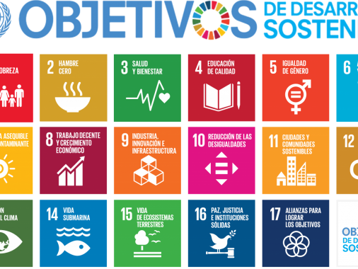
EL MUNDO FELIZ QUE PROMETEN LAS TECNOLOGÍAS DE FRONTERA
Dr. Octavio Islas joseoctavio.islas@gmail.com
Notes:
El 25 de septiembre de 2015, Naciones Unidas incorporó una nueva agenda de desarrollo sostenible, con base en 17 objetivos globales destinados a erradicar la pobreza, proteger el planeta y asegurar prosperidad para todos. Naciones Unidas pretende alcanzar los 17 objetivos en el año 2030.
1.- Poner fin a la pobreza en todas sus formas en todo el mundo.
2.- Poner fin al hambre, lograr la seguridad alimentaria y la mejora de la nutrición y promover una agricultura sostenible.
3.- Garantizar una vida sana y promover el bienestar para todos en todas las edades.
4.- Garantizar una educación inclusiva, equitativa y de calidad y promover oportunidades de aprendizaje durante toda la vida para todos.
5.- Lograr la igualdad entre los géneros y empoderar a todas las mujeres y a las niñas.
6.- Garantizar la disponibilidad de agua y su gestión sostenible y el saneamiento para todos.
7.- Garantizar el acceso a una energía asequible, segura, sostenible y moderna para todos.
8.- Promover el crecimiento económico sostenido, inclusivo y sostenible, el empleo pleno y productivo y el trabajo decente para todos
9.- Construir infraestructura resistente, promover la industrialización inclusiva y sostenible y fomentar la innovación.
10.- Reducir la desigualdad en y entre los países.
11.- Lograr que las ciudades y asentamientos humanos sean inclusivos, seguros, resilentes y sostenibles.
12.- Garantizar modalidades de consumo y producción sostenible.
13.- Adoptar medidas urgentes para combatir el cambio climático.
14.- Conservar y utilizar de forma sostenible los océanos, mares y recursos marinos para el desarrollo sostenible.
15. Gestionar sosteniblemente los bosques, luchar contra la desertificación, detener e invertir la degradación de las tierras y y retr. La degradación de la tierra y detener la pérdida de biodiversidad.
16. Promover sociedades justas, pacíficas e inclusivas.
17. Revitalizar la Alianza Global para el Desarrollo Sostenible.

Slide 13
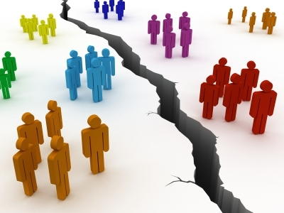
Debemos tener presente las tecnologías de frontera, las cuales comprenden una amplia variedad de nuevos materiales, productos, aplicaciones, procesos y modelos de negocios.
Son interdependientes y pueden conectarse y reforzarse entre sí. Los avances en una tecnología favorecen el progreso en otras.
Los rápidos aumentos en el poder de la computación están permitiendo avances en genética, nanotecnología, cadenas de bloques y criptomonedas.
Dr. Octavio Islas joseoctavio.islas@gmail.com
Notes:
Las tecnologías de frontera abren grandes esperanzas a la humanidad, pues se espera puedan ser capaces de erradicar el hambre y las epidemias, aumentar la esperanza de vida, reducir las emisiones de carbono, automatizar tareas manuales y repetitivas, crear empleos decentes, mejorar la calidad de vida y facilitar procesos de toma de decisiones cada vez más complejas.

Slide 14
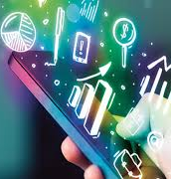
Tecnologías de frontera
Integración entre Impresión 3D, robótica, Internet de las cosas, nanotecnologías, biométrica, vehículos autónomos, computación cuántica, Inteligencia Artificial
Dr. Octavio Islas joseoctavio.islas@gmail.com

Slide 15
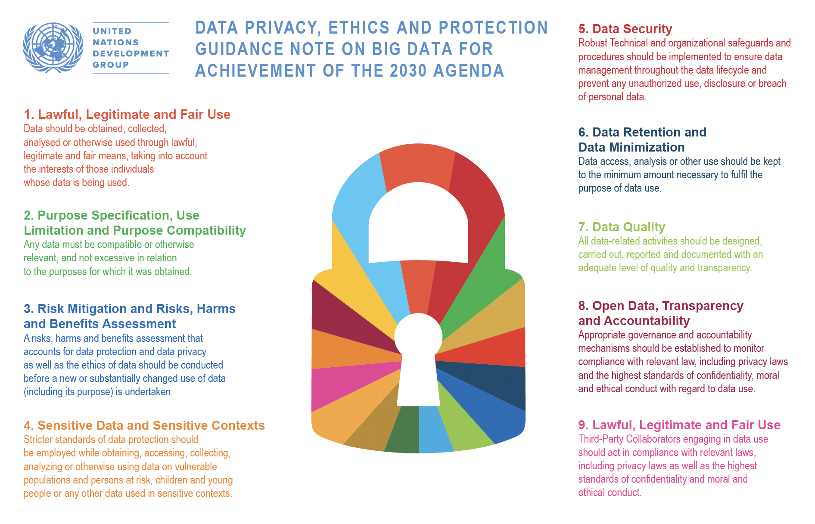
Dr. Octavio Islas joseoctavio.islas@gmail.com
Notes:
Los datos públicos deben ser reconocidos como un activo de infraestructura. El impacto social de la inteligencia artificial y de Big Data es tan amplio como complejo. Por supuesto trasciende a la publicidad dirigida y la automatización. Las posibilidades de ninguna manera se limitan a mediciones. Big Data permite diseñar programas de desarrollo, de forma que resulta posible aprovechar el acceso a información empírica en tiempo real.

Slide 16
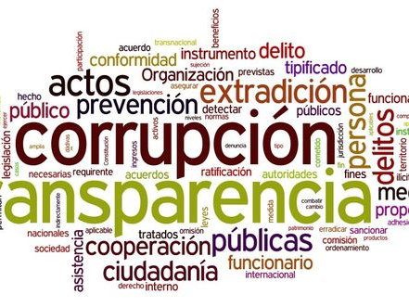
Ulrich Bech
instituciones zombis
Dr. Octavio Islas joseoctavio.islas@gmail.com
Notes:
Las revoluciones suelen desvanecer los límites establecidos. En no pocas de las instituciones que ayer conferían sentido a nuestra existencia, hoy podemos advertir las grandes dificultades que enfrentan para ofrecer respuestas atinadas a las exigencias de los nuevos tiempos. El desgaste que resienten es evidente. Algunas de las organizaciones que ayer parecían poder contribuir a la coherencia, estabilidad y orden en la sociedad, como las iglesias, los partidos políticos, los sindicatos, el matrimonio, el sistema educativo, los parlamentos, los gobiernos, hoy se encuentran inmersas en profundas crisis. Ulrich Bech acuñó el concepto de “instituciones zombis” para designar a aquellas instituciones “que están muertas y todavía vivas”.

Slide 17
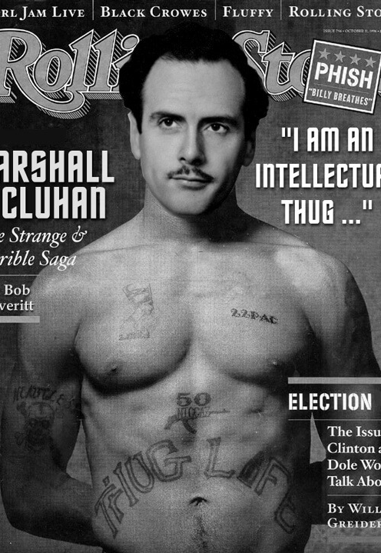
Marshall McLuhan
En 1964, Herbert Marshall McLuhan (1911-1980) publicó su cuarto libro: Understanding Media: The Extensions of Man, que le convirtió en uno de los íconos de la década de 1960 y del siglo XX.
Dr. Octavio Islas joseoctavio.islas@gmail.com

Slide 18
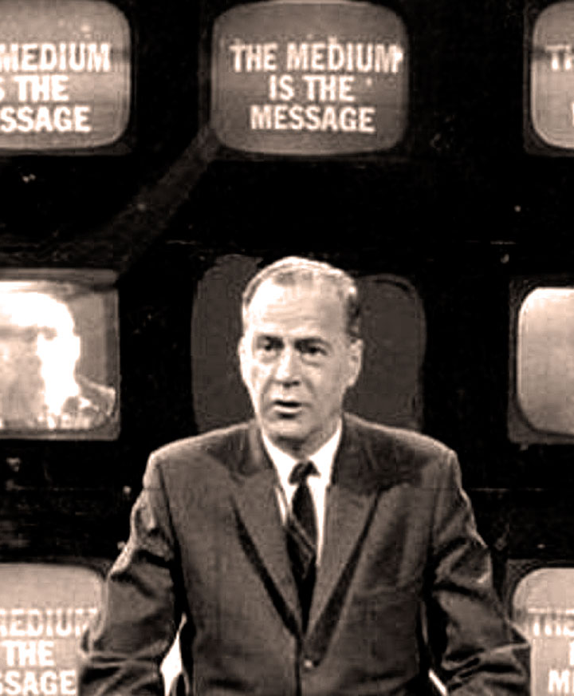
Marshall McLuhan
En el citado texto, el destacado filósofo de la comunicación subrayó la importancia del estudio de los medios como objetos o artefactos con características singulares, los cuales afectan a la sociedad, no tanto por su contenido, sino por su diseño, forma y estructura
Dr. Octavio Islas joseoctavio.islas@gmail.com

Slide 19
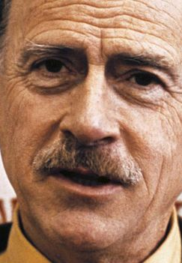
McLuhan
Marshall McLuhan (1911-1980), quien es considerado fundador de la Ecología de los Medios, destacó la necesidad de comprender a los medios y tecnologías en general, como extensiones del hombre.
Dr. Octavio Islas
joseoctavio.islas@gmail.com

Slide 20
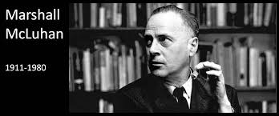
Marshall McLuhan
Bajo la lógica del afamado profesor canadiense, cuando una tecnología, medio, instrumento o artefacto irrumpe exitosamente en una sociedad, la redefine profundamente.
Dr. Octavio Islas joseoctavio.islas@gmail.com

Slide 21
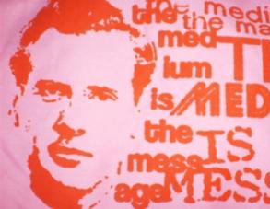
Marshall McLuhan
Así como el cine, la radio y la televisión contribuyeron a modificar las percepciones y hábitos de las personas en el siglo pasado, de modo similar las nuevas tecnologías de comunicación digital están reconfigurando la cultura de las sociedades.
Dr. Octavio Islas joseoctavio.islas@gmail.com

Slide 22
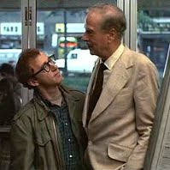
Marshall McLuhan
El tránsito a la edad posteléctrica ha implicado profundos cambios. El proceso de adaptación social, dadas las nuevas y complejas exigencias del entorno, de ninguna manera resulta sencillo.
Dr. Octavio Islas joseoctavio.islas@gmail.com

Slide 23
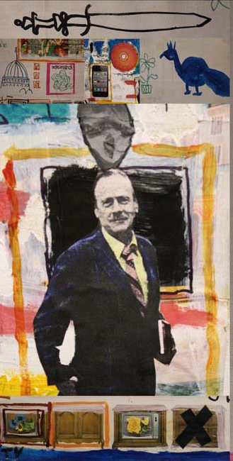
Marshall McLuhan
Marshall McLuhan, quien en no pocas ocasiones ha sido etiquetado por sus detractores como uno de los pensadores emblemáticos del “tecno optimismo”, advirtió los efectos que producen las tecnologías en el desarrollo cultural de las sociedades.
Dr. Octavio Islas joseoctavio.islas@gmail.com

Slide 24
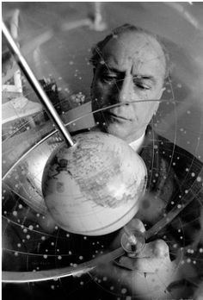
Marshall McLuhan
Si entendemos las revolucionarias transformaciones causadas por las tecnologías –razonaba- podremos anticiparlas, controlarlas, y adaptarnos; pero si continuamos en nuestro trance subliminal siempre seremos esclavos de los efectos tecnológicos.
Dr. Octavio Islas joseoctavio.islas@gmail.com
Notes:
Embotamiento. Narciso y narcosis

Slide 25
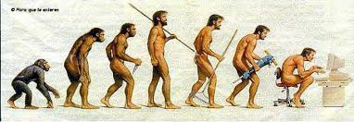
Exaptación
El proceso de adaptación no es suficiente para explicar la complejidad de los cambios tecnológicos.
Dr. Octavio Islas joseoctavio.islas@gmail.com
Notes:
Darwin. Las especies que sobreviven no son necesariamente las más fuertes sino las que mejor se adaptan a las condiciones de su entorno

Slide 26
Marshall McLuhan
Si entendemos las revolucionarias transformaciones causadas por las tecnologías –razonaba- podremos anticiparlas, controlarlas, y adaptarnos; pero si continuamos en nuestro trance subliminal siempre seremos esclavos de los efectos tecnológicos.
Dr. Octavio Islas joseoctavio.islas@gmail.com
Notes:
Embotamiento. Narciso y narcosis

Slide 27
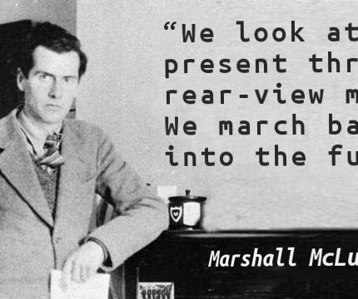
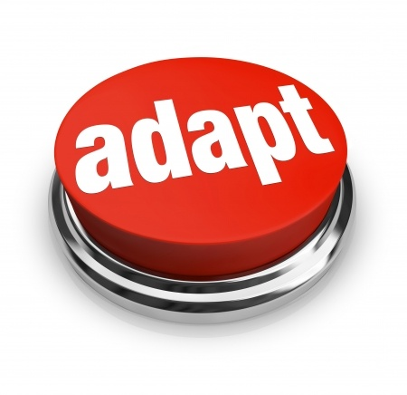
Marshall McLuhan
Es importante tener presente que el proceso de adaptación no es suficiente para explicar la complejidad de los cambios tecnológicos.
Dr. Octavio Islas joseoctavio.islas@gmail.com

Slide 28
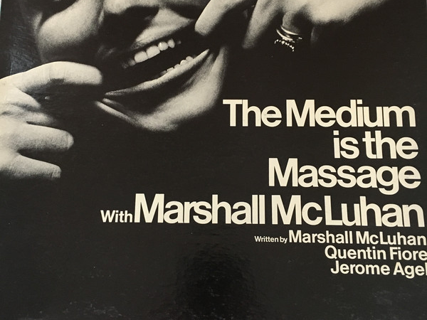
Marshall McLuhan
La Ecología de los Medios
Notes:
Ecología de los medios. Compleja metadisciplina que se encarga de explicar el impacto cultural de las tecnologías de información en las sociedades, desde el alfabeto fonético hasta las tecnologías de frontera. El hombre admite ser comprendido como un complejo sistema de comunicación.

Slide 29
Marshall McLuhan
La Ecología de los Medios
Notes:
Ecología de los medios. Compleja metadisciplina que se encarga de explicar el impacto cultural de las tecnologías de información en las sociedades, desde el alfabeto fonético hasta las tecnologías de frontera. El hombre admite ser comprendido como un complejo sistema de comunicación.

Slide 30
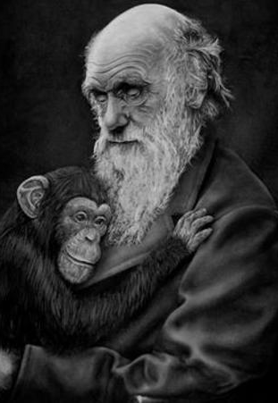
En el libro El Origen de las Especies por Medio de la Selección Natural, o la Preservación de las Razas Favorecidas en la Lucha por la Vida (1859), Charles Darwin destacó que para que una especie pueda experimentar alguna modificación importante, una variedad ya formada tiene que variar de nuevo.
Dr. Octavio Islas joseoctavio.islas@gmail.com
Notes:
Darwin. Las especies que sobreviven no son necesariamente las más fuertes sino las que mejor se adaptan a las condiciones de su entorno

Slide 31
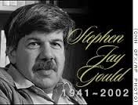
Gould
Stephen Jay Gould (1941-2002) designó ese complejo proceso como exaptación, y usó ese término para referirse a toda aquella característica, presente en una especie, pero que originalmente cumplía un rol distinto al que actualmente desempeña.
Dr. Octavio Islas joseoctavio.islas@gmail.com

Slide 32
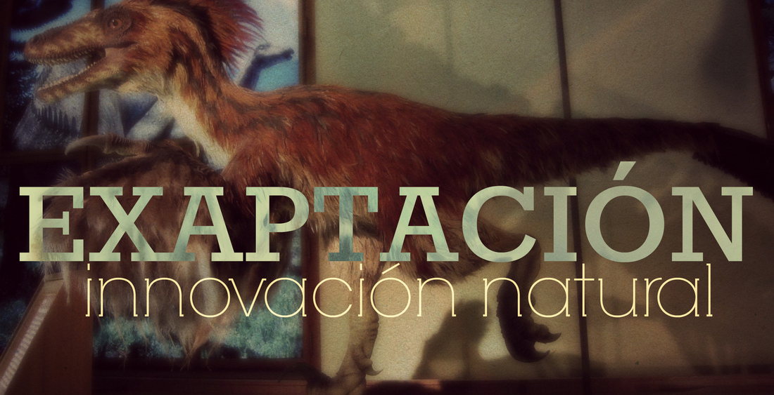
El concepto exaptación ha trascendido las fronteras teórico-conceptuales de la biología evolutiva.
Dr. Octavio Islas joseoctavio.islas@gmail.com

Slide 33
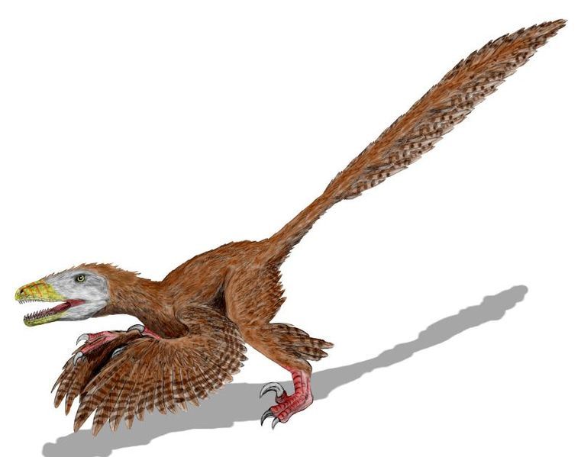
Exaptación
Podemos definir la exaptación como un complejo proceso de evolución. Se parte de un rasgo original, el cual favorece la adaptación a determinadas condiciones, pero una vez que la adaptación realizada se ha consolidado, ésta evoluciona para responder a otras finalidades.
Dr. Octavio Islas joseoctavio.islas@gmail.com

Slide 34

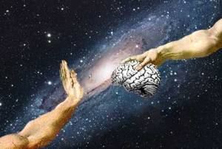
Exaptación
El concepto exaptación ha trascendido las fronteras teórico-conceptuales de la biología evolutiva. La Ecología de los Medios lo ha recuperado para emprender el análisis de tecnologías, como la imprenta, el telégrafo, el teléfono, la radio, la televisión, e Internet, los cuales han producido drásticos cambios en las sociedades.
Un ejemplo: las plumas de las aves, las cuales primero permitieron regular la temperatura, y con el paso del tiempo evolucionaron hasta permitir la realización de una función mucho más compleja: VOLAR
Dr. Octavio Islas joseoctavio.islas@gmail.com

Slide 35
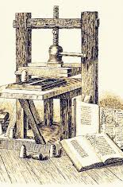
La imprenta de Johannes Gutenberg no fue resultado de una adaptación, sino de la exaptación de las prensas utilizadas para exprimir el jugo de uva en la elaboración del vino.
Gutenberg experimentó con artefactos que ya existían, como el “tipo móvil” y la prensa vinícola, hasta conseguir la imprenta mecánica.
Dr. Octavio Islas joseoctavio.islas@gmail.com

Slide 36
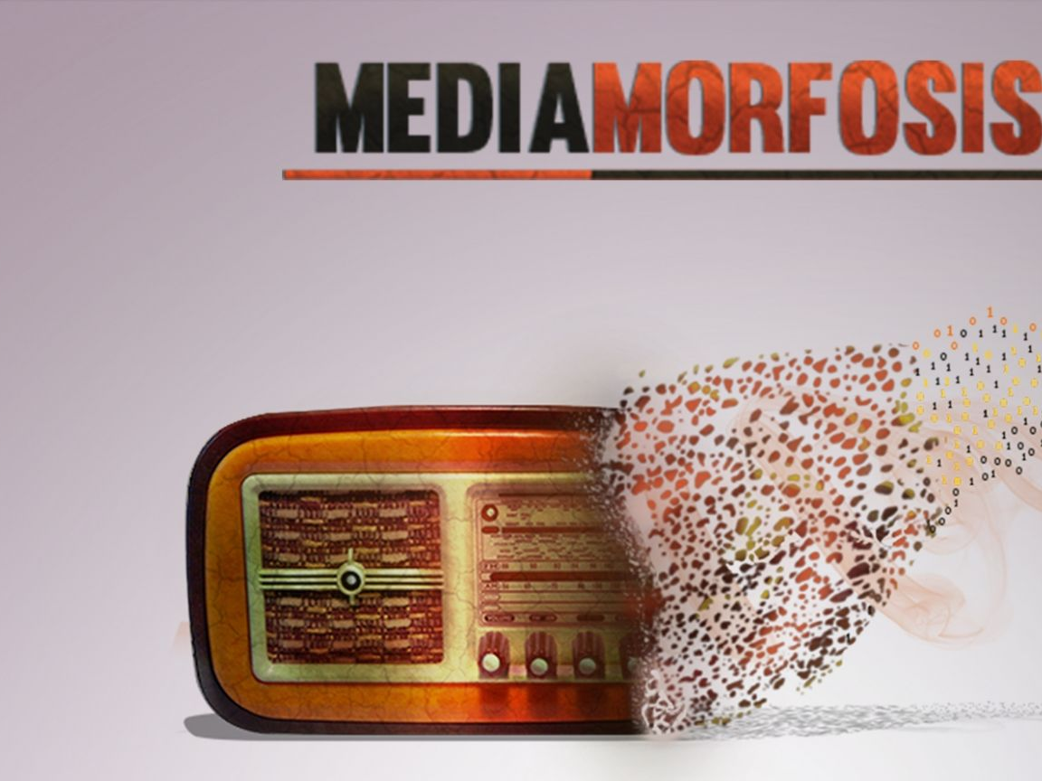
Dr. Octavio Islas joseoctavio.islas@gmail.com
Notes:
Algo similar ocurre con otras tecnologías de comunicación, las cuales han sido el resultado de “exaptaciones” que fueron posibles gracias a ciertas condiciones del entorno, así como a la formidable visión de sus desarrolladores.
En la Ecología de los Medios ha sido recuperado el concepto exaptación para emprender el análisis de tecnologías, como la imprenta, el telégrafo, el teléfono, la radio, la televisión, e Internet, los cuales han producido drásticos cambios en las sociedades. Alphabet, exaptación de Google.

Slide 37
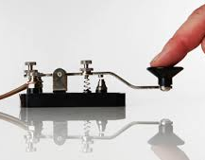
Telégrafo
Pavel Schilling 1786-1837 y Samuel Morse 1791-1872.
Dr. Octavio Islas joseoctavio.islas@gmail.com

Slide 38
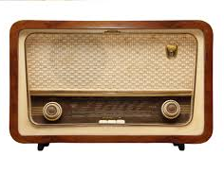
Medios
Guglielmo Marconi 1874-1937.
Dr. Octavio Islas joseoctavio.islas@gmail.com

Slide 39
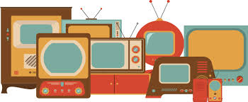
Televisión
John Logie Baird 1888-1946.
Dr. Octavio Islas joseoctavio.islas@gmail.com

Slide 40
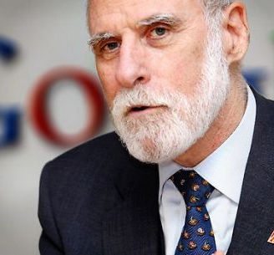
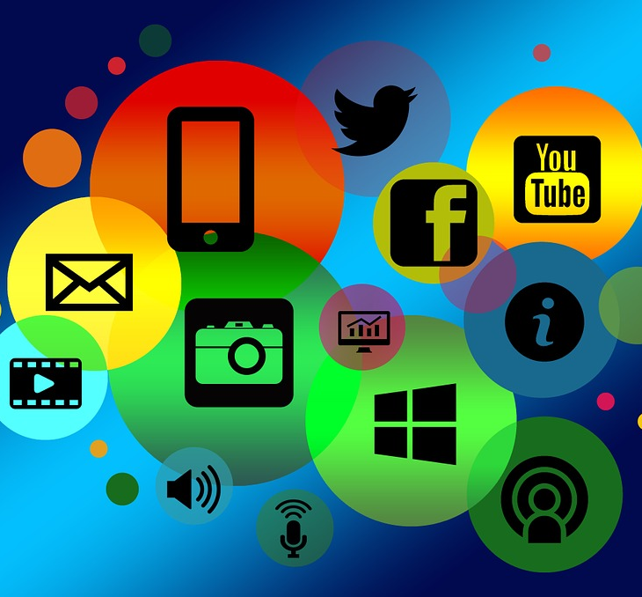
Internet
Vinton Cerf (1943 - ).
Dr. Octavio Islas joseoctavio.islas@gmail.com

Slide 41
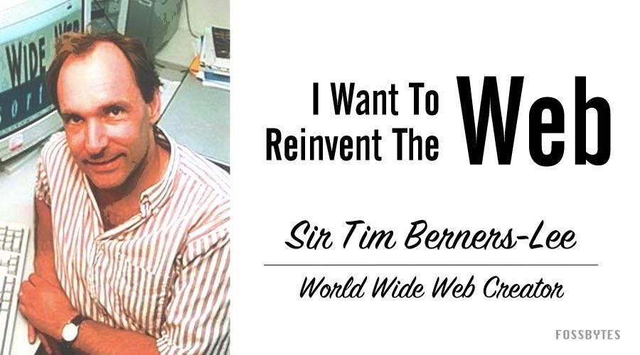
Exaptación
Cada uno de los referidos medios tomó algo de lo que existía.
Dr. Octavio Islas joseoctavio.islas@gmail.com

Slide 42
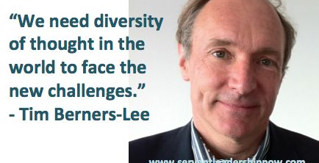
Exaptación
En el libro Mind Amplifier: Can Our Digital Tools Make Us Smarter? (2013), Howard Rheingold (1947 - ), principal referente en el estudio de las narrativas transmedia, destaca que la exaptación puede ser entendida como un factor de innovación conveniente.
Dr. Octavio Islas joseoctavio.islas@gmail.com

Slide 43
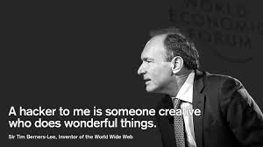
Exaptación
Las principales innovaciones que se han presentado durante el siglo XXI son el resultado de “exaptaciones” que se han manifestado en el entorno digital.
Dr. Octavio Islas joseoctavio.islas@gmail.com

Slide 44

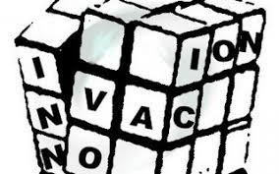
Los desarrolladores de cada uno de los referidos medios tomaron algo que ya existía, procediendo a utilizarlo de forma distinta y para otro propósito.
Dr. Octavio Islas joseoctavio.islas@gmail.com

Slide 45
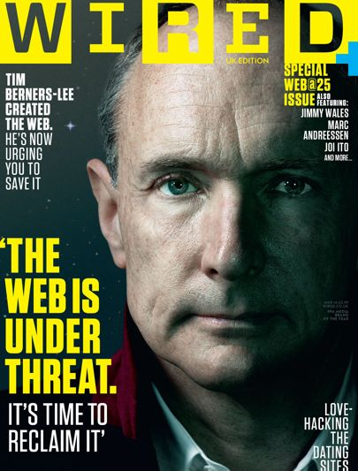
Exaptación
La exaptación los ha llevado a un nivel de innovación compleja. Mientras la adaptación cumple útiles funciones que permiten la supervivencia de una especie en un entorno determinado, la exaptación contribuye a la gran transformación evolutiva de los seres y las tecnologías más allá de sus ambientes específicos
Dr. Octavio Islas joseoctavio.islas@gmail.com

Slide 46
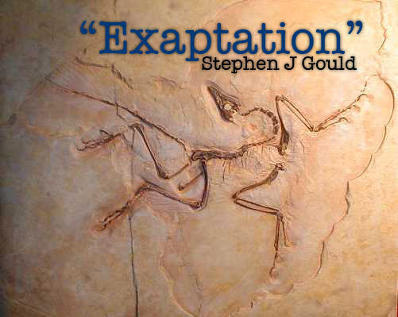
Exaptación
El concepto exaptación es complejo, pues es superior al de la adaptación, y resulta necesario para asegurar el desarrollo de un sistema determinado en un entorno dinámico.
Dr. Octavio Islas joseoctavio.islas@gmail.com

Slide 47

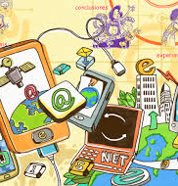
Ciencia, tecnología y sociedad
La historia nos ha enseñado que la ciencia y la tecnología no siempre han estado juntos. Han transitado por senderos separados.
Dr. Octavio Islas joseoctavio.islas@gmail.com

Slide 48

Ciencia, tecnología y sociedad
La tecnología siempre ha estado presente en la historia de la humanidad, desde la creación del alfabeto fonético, como destaca Bob Logan (2004), y se ha desarrollado con relativa independencia de la ciencia.
Dr. Octavio Islas joseoctavio.islas@gmail.com

Slide 49
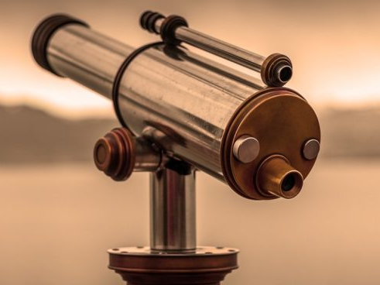
Ciencia, tecnología y sociedad
La tecnología también ha sido clave para la comprobación de teorías que dieron lugar a nuevas formas de conocimiento.
Por ejemplo, el telescopio (tecnología) posibilitó el estudio de los astros, favoreció la indispensable separación de la astronomía (ciencia) de la astrología, y permitió la comprobación empírica de diversas teorías sobre el espacio.
Dr. Octavio Islas joseoctavio.islas@gmail.com

Slide 50
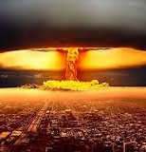
Ciencia, tecnología y sociedad
En no pocas ocasiones el desarrollo de la ciencia y la tecnología se han desligado del contexto social.
Dr. Octavio Islas joseoctavio.islas@gmail.com

Slide 51
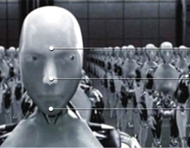
Ciencia, tecnología y sociedad
Un ejemplo de la indispensable armonía que debe prevalecer entre ciencia, tecnología y sociedad lo representan las llamadas “tres leyes de la robótica”, definidas por Isaac Asimov en el relato Runaround (1942).
Dr. Octavio Islas joseoctavio.islas@gmail.com

Slide 52
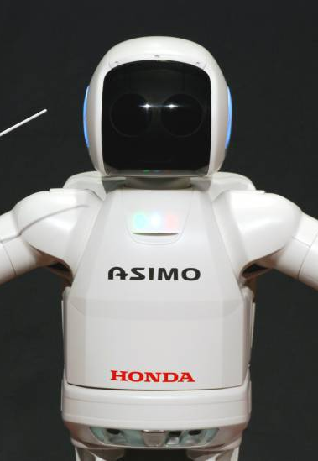
Ciencia, tecnología y sociedad
Las referidas leyes son "formulaciones matemáticas impresas en los senderos positronicos del cerebro de los robots”, y que en todo momento y lugar deben regular su creación y desarrollo.
Dr. Octavio Islas joseoctavio.islas@gmail.com

Slide 53
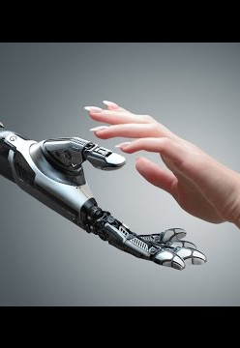
Ciencia, tecnología y sociedad
1. Un robot no hará daño a un ser humano o, por inacción, permitir que un ser humano sufra daño.
2.- Un robot debe realizar las órdenes dadas por los seres humanos, excepto si estas órdenes entrasen en conflicto con la Primera Ley.
3.- Un robot debe proteger su propia existencia en la medida en que esta protección no entre en conflicto con la Primera o la Segunda Ley.
Dr. Octavio Islas joseoctavio.islas@gmail.com

Slide 54

Ciencia, tecnología y sociedad
De las referidas leyes propuestas por Asimov derivó la llamada ley cero de la Robótica –Zeroth Law-: “Un robot no hará daño a la humanidad y no permitirá que la humanidad sufra daño”.
Dr. Octavio Islas joseoctavio.islas@gmail.com

Slide 55

1996
Deep Blue de IBM vence a Gary Kaspárov, campeón mundial de ajedrez
Dr. Octavio Islas joseoctavio.islas@gmail.com

Slide 56

Dr. Octavio Islas joseoctavio.islas@gmail.com

Slide 57


2011
Watson, de IBM venció a los mejores jugadores de Jeopardy.
Dr. Octavio Islas joseoctavio.islas@gmail.com

Slide 58



2016
DeepMind de Google venció al mejor jugador de Go en el mundo.
Dr. Octavio Islas joseoctavio.islas@gmail.com

Slide 59

2017
AlphaGo Zero, desarrollado por Deep Mind, alcanzó el nivel más alto de Go sin la introducción de ningún dato humano, simplemente se enseñó a sí mismo a jugar.
Dr. Octavio Islas joseoctavio.islas@gmail.com

Slide 60

2017
Libratus, programa de inteligencia artificial desarrollado por la Universidad de Carnagie Melon, venció a los mejores jugadores de Póker en el mundo.
Dr. Octavio Islas joseoctavio.islas@gmail.com
Notes:
John Von Neumann (1903-1957), desarrolló los fundamentos de la teoría de los juegos a partir del teorema minimax, que derivó de un juego callejero conocido como “emparejar centavos”. En 1944 escribió con Oskar Morgenstein el libro Theory of Games and Economic Behavior. Von Neumman conoció a Morgenstein, economista, en 1938, en el Instituto de Estudios Avanzados en la Universidad de Princeton, Estados Unidos. La teoría de los juegos, apostó por crear el algoritmo del juego, el cual representó un avance fundamental en la comprensión del riesgo y la inceridumbre, y la fundamentación matemática en la toma de decisiones. La importancia de la teoría de los juegos trascendió a las matemáticas, la biología, la ciencia política, la negociación, los negocios, la admininistración, la psicología, la psiquiatría, etc., y por supuesto, a la comunicología.
Al final de la Ética a Nicómaco, Aristóteles anunció la formulación de una teoría destinada a estudiar el comportamiento de los hombres en función de otros hombres y con la estructura de su intimidad (psyche), a la que designó anthropeia philosophia (filosofía de las cosas humanas).

Slide 61

La Inteligencia Artificial (IA) es la capacidad de las máquinas para usar algoritmos, aprender de los datos y usar lo aprendido en la toma de decisiones.
Dr. Octavio Islas joseoctavio.islas@gmail.com

Slide 62

IA
La inteligencia artificial (IA) transformará cada sector e industria. actuales. La forma como operan las empresas cambiará para siempre.
Dr. Octavio Islas joseoctavio.islas@gmail.com

Slide 63

Niveles de IA
a).- Débil: la actual. Aplicaciones básicas, recomendaciones de productos, automóviles autónomos.
b).- General. No se ha alcanzado, máquinas pensantes.
c). Súperinteligencia artificial. Máquinas más inteligentes que el hombre.
Dr. Octavio Islas joseoctavio.islas@gmail.com

Slide 64

IA General
En un futuro próximo, las máquinas harán las tareas y trabajos que anteriormente eran exclusivas del hombre.
Dr. Octavio Islas joseoctavio.islas@gmail.com

Slide 65

IA General
Mejor servicio al cliente.
Servicios financieros e inversiones.
Educación.
Telemercadeo.
Turismo chatbots en agencias de viajes, asistentes virtuales en hoteles.
Salud. Diagnóstico y tratamiento de enfermedades.
Dr. Octavio Islas joseoctavio.islas@gmail.com

Slide 66

IA General
Cirugía asistida por robot.
Asistentes de enfermería virtuales.
Trabajo administrativo, seguridad, limpieza.
Dr. Octavio Islas joseoctavio.islas@gmail.com

Slide 67

Los coches serán autónomos y no necesitarán conductor.
Esta nueva realidad cambiará por siempre la forma como nos desplazamos en las ciudades.
Dr. Octavio Islas joseoctavio.islas@gmail.com

Slide 68

Tienda Amazon
Sin cajeros, sin personal.
Pago automático con tarjeta de crédito.
Dr. Octavio Islas joseoctavio.islas@gmail.com

Slide 69

GLN
Puede transformar fragmentos de datos en textos legibles
Dr. Octavio Islas joseoctavio.islas@gmail.com

Slide 70

e-learning
Tutores e-learning personalizados
Experiencias de aprendizaje más agradables
Juegos
Sistemas de reconocimiento facial para identificar el grado de participación de los alumnos.
Dr. Octavio Islas joseoctavio.islas@gmail.com

Slide 71

El 70% del agua dulce se utiliza para la agricultura.
Tractores autónomos.
Agricultura vertical con IA.
Drones agrícolas
Dr. Octavio Islas joseoctavio.islas@gmail.com

Slide 72

Aprendizaje profundo
Grandes cantidades de datos.
Resolver problemas muy complejos.
Facebook, 4,500 millones de traducciones diarias.
Dr. Octavio Islas joseoctavio.islas@gmail.com

Slide 73

IA
Tendrán mejores ventajas competitivas las empresas e instituciones que reparen en la necesidad de incorporar IA y aplicarla.
Dr. Octavio Islas joseoctavio.islas@gmail.com

Slide 74

Asistentes personales virtuales inteligentes y parlantes inteligentes
Siri, Apple
Cortana, Microsoft
Alexa, Amazon
Google Home
Dr. Octavio Islas joseoctavio.islas@gmail.com

Slide 75


IA es prioridad de las grandes empresas tecnológicas como Google, Facebook, Amazon, Apple, Microsoft, IBM.
Dr. Octavio Islas joseoctavio.islas@gmail.com

Slide 76

IA
Las empresas más poderosas en el mundo son las que tienen acceso a la mayor cantidad de datos.
Dr. Octavio Islas joseoctavio.islas@gmail.com

Slide 77

Duplex
Dr. Octavio Islas joseoctavio.islas@gmail.com

Slide 78

Exigir a las grandes empresas que compartan la gran cantidad de datos que tienen, indispensables para el desarrollo de un nuevo tipo de políticas públicas.
Dr. Octavio Islas joseoctavio.islas@gmail.com

Slide 79

IA
Todas las organizaciones tienen un gran volumen de datos e información, el gran problema radica en que no están estructurados-
Dr. Octavio Islas joseoctavio.islas@gmail.com

Slide 80

Información detallada de los competencia.
Información y datos predictivos de los consumidores (Google Trends, Facebook Audience Insight).
Personalización de productos.
Canales y tiempos que más influyen en los consumidores.
Estudios de mercado instantáneos.
Mayor certeza en la definición del consumidor ideal.
Dr. Octavio Islas joseoctavio.islas@gmail.com

Slide 81

Dr. Octavio Islas joseoctavio.islas@gmail.com

Slide 82

Dr. Octavio Islas joseoctavio.islas@gmail.com

Slide 83

Chatbots
Los chatbots están revolucionando la comunicación en servicios ya que ofrecen respuestas rápidas y sencillas a las preguntas de los consumidores.
Dr. Octavio Islas joseoctavio.islas@gmail.com

Slide 84

Nuevos empleos
Dr. Octavio Islas joseoctavio.islas@gmail.com

Slide 85

Transhumanismo
La simbiosis entre el cerebro humano y la inteligencia artificial (IA), anticipada por la ciencia ficción, parecía muy remota. Sin embargo, en julio de 2019, Elon Musk, formidable tecno utopista, presentó la tecnología que lo posibilita.
Dr. Octavio Islas joseoctavio.islas@gmail.com

Slide 86

Inteligencia superhumana
Neuralink, la empresa dedicada a la exploración de la neurotecnología que fundó Musk con 8 socios hace apenas tres años, ha desarrollado los primeros dispositivos para sentar las bases de una inteligencia superhumana.
Dr. Octavio Islas joseoctavio.islas@gmail.com

Slide 87

La simbiosis cerebro humano-inteligencia artificial podrá ser factible mediante “hilos flexibles” que serían implantados en el cerebro humano, los cuales permitirían la transferencia de grandes cantidades de datos. Un robot implantador se encargará de implantar los hilos, y un circuito integrado descifrará la información, refinando y amplificando las señales cerebrales.
Dr. Octavio Islas joseoctavio.islas@gmail.com

Slide 88

El cerebro: complejo sistema de información
Nuestro cerebro es un complejo sistema de información. Las neuronas, señalan Facundo Manes y Mateo Niro, en el libro El cerebro del futuro: “Son unidades independientes que transforman los estímulos que provienen del entorno en impulsos eléctricos conduciéndolos a través del organismo; además existen los neurotransmisores que posibilitan la comunicación entre ellas (…) Se estiman 85 mil millones de neuronas que originan impulsos eléctricos. Cada una puede tener hasta 1000 conexiones, lo que resulta una cuenta de 1000 x 85 mil millones de sinapsis”.
Dr. Octavio Islas joseoctavio.islas@gmail.com

Slide 89

Max Hodak, director de Neauralink, quien participó con Musk en la presentación del referido desarrollo tecnológico -que puede ser consultada en https://www.youtube.com/watch?v=r-vbh3t7WVI&feature=youtu.be- afirmó que la aplicación incluso podrá ser controlada con una aplicación de iPhone.
Las pruebas para implantar esta tecnología en cerebros humanos empezarán en el segundo trimestre de 2020.
Dr. Octavio Islas joseoctavio.islas@gmail.com

Slide 90

Las aplicaciones de la tecnología desarrollada por Neuralink son tan amplias como complejas. Permitirán a las personas con parálisis controlar computadoras y teléfonos.
Por otra parte, el Departamento de Defensa pretende que sea posible controlar objetos ajenos al cuerpo solo con el cerebro.
Dr. Octavio Islas joseoctavio.islas@gmail.com

Slide 91

Matrix
Hodak afirmó la viabilidad de poder escribir solo con la mente, mover un cursor por la pantalla solo pensando, descargar un nuevo lenguaje directamente en nuestro cerebro e intercambiar pensamientos con otra persona sin hablar. Todo ello le fue inspirado por la cinta Matrix cuando fue niño.
Dr. Octavio Islas joseoctavio.islas@gmail.com

Slide 92

Elon Musk es un entusiasta promotor del transhumanismo, y sostiene que los vínculos que permitirían unir nuestras mentes con las máquinas -que hoy ya pueden ser una realidad-, podrían ser determinantes para impedir que los seres humanos sean desbordados por el desarrollo de la superinteligencia artificial, que definitivamente podría instalar el estado de servidumbre en la nueva condición humana.
Dr. Octavio Islas joseoctavio.islas@gmail.com

Slide 93


Nietzsche y McLuhan
El superhombre que Federico Nietzsche anticipó podría convertirse en realidad desde la perspectiva del hombre extendido por la tecnología, como había afirmado un célebre profesor canadiense -Marshall McLuhan- en la década de 1960.
Dr. Octavio Islas joseoctavio.islas@gmail.com

Slide 94


